Slide 1



Academy 2017
아두이노 피아노
WIZnet page
http://wiznetacademy.com/
http://wiznet.io/
http://wizwiki.net
http://wiznetian.com/
WIZnet Academy

Slide 2

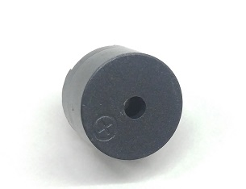
피에조 부저
피에조 효과
주파수 (2K ~ 4K)
압력에 따른 전류세기의 변화
전류세기에 따른 물질의 분자 진동의 변화

Slide 3
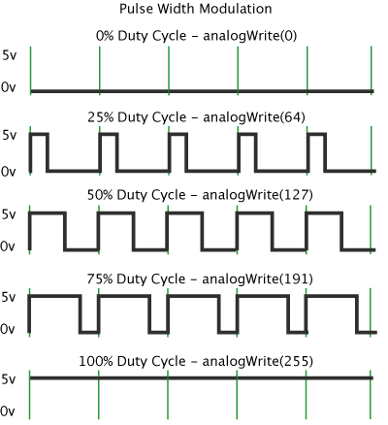
PWM
PWM : 전류의 세기를 제어
(CC BY-SA) Arduino

Slide 4
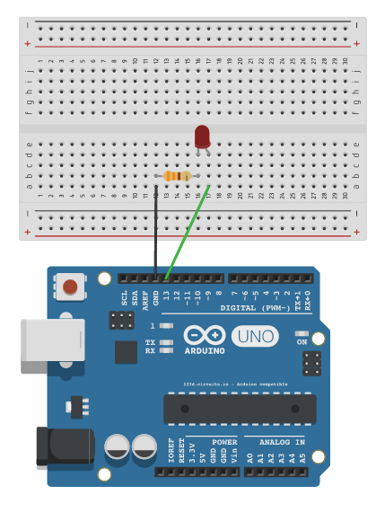
PWM 테스트
직접 회로 만들기
오른쪽 그림을 따라 해요
저항 : 330옴
LED의 짧은 다리를 검은색 선과 연결 (극성)
조심!

Slide 5
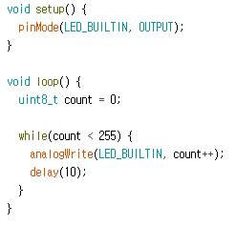
PWM 복습
코드 작성
pinMode() - 핀 설정
analogWrite() - 0~255의 값 출력
delay() - 시간 지연
count++ - 명령 후 1증가

Slide 6

피아노 원리?
아두이노에서 어떻게 하죠?

Slide 7
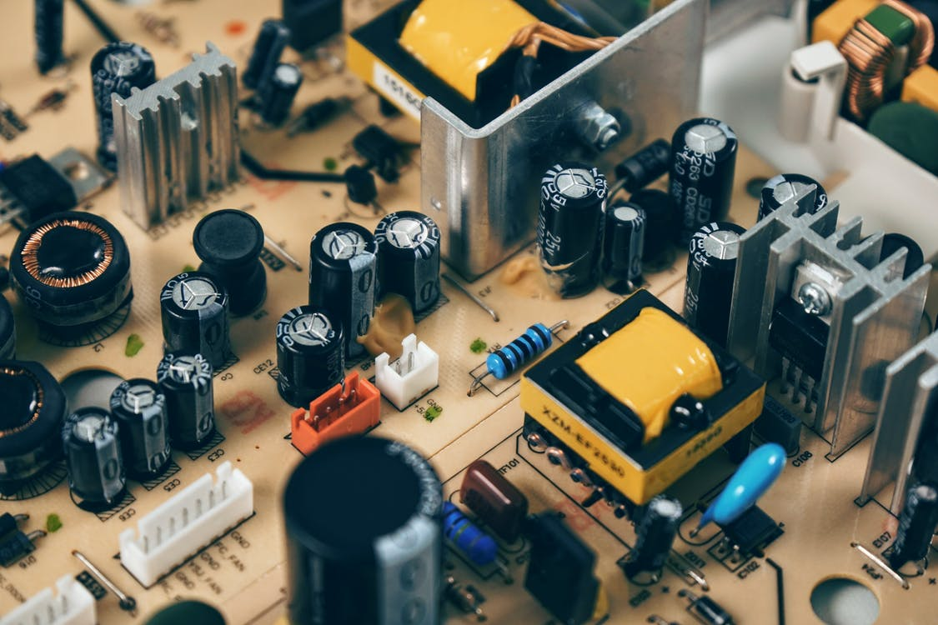
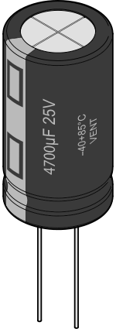
캐패시터
콘덴서

Slide 8

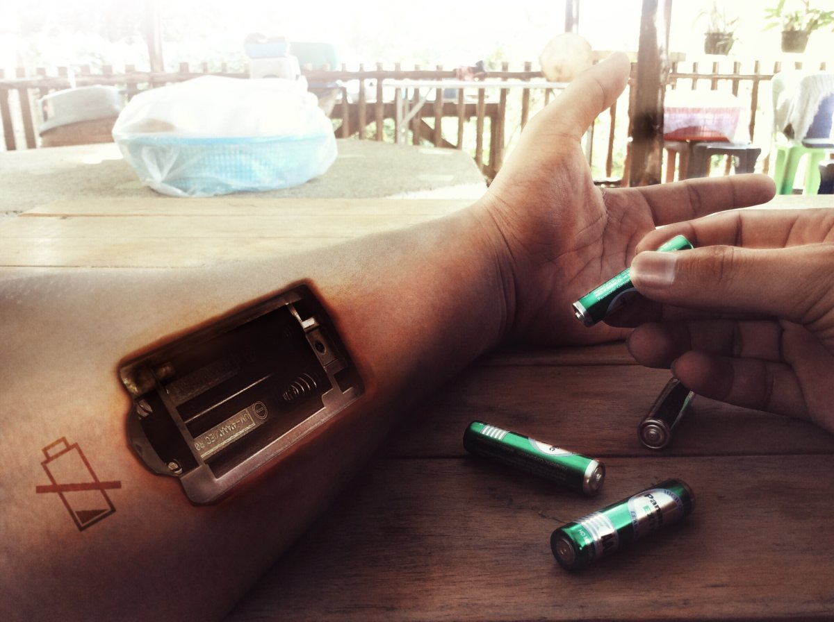
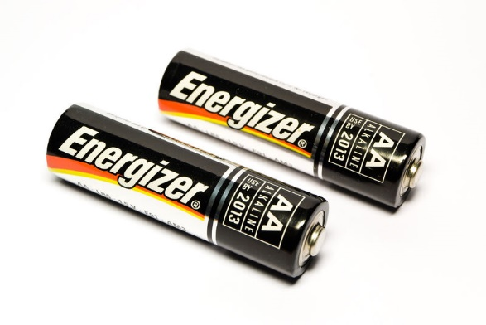
정전용량
건전지?

Slide 9
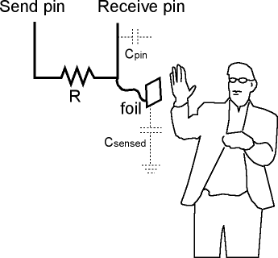
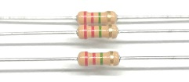
터치 – Self방식
충전할 것이 2개라면? 충전속도도 느려진다!
큰 저항을 사용한 이유?
충전 속도를 늦춰보자!

Slide 10
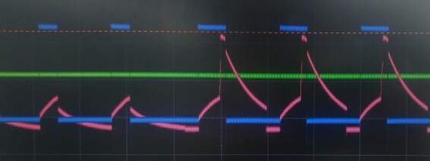
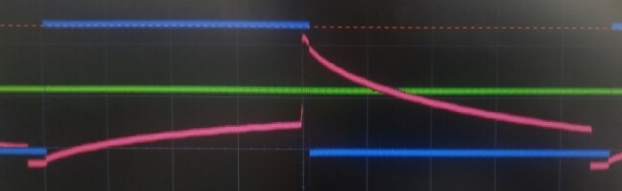
터치 – Self방식
충전할 것이 2개라면? 충전속도도 느려진다!

Slide 11

라이브러리?
라이브러리는 도서관!
Capacitive Sensing Library

Slide 12
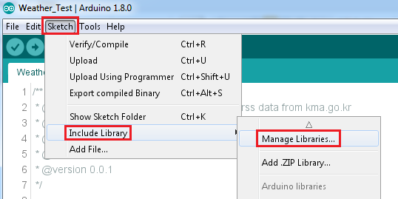
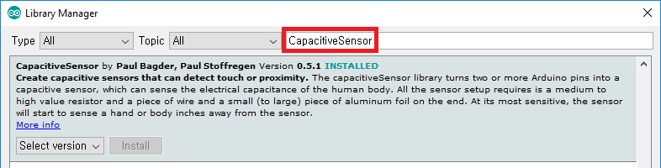
라이브러리 관리
CapacitiveSensor 설치하기

Slide 13
10분 휴식

Slide 14
피아노 만들기
일단 회로부터…

Slide 15
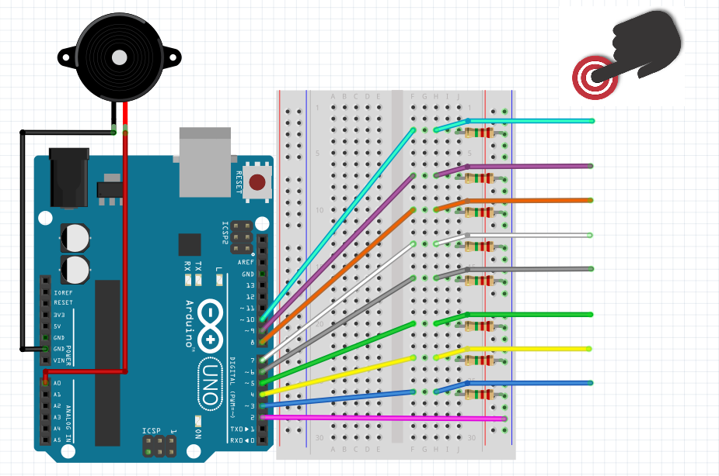
회로 작성하기
도
시
라
솔
파
미
레
도

Slide 16
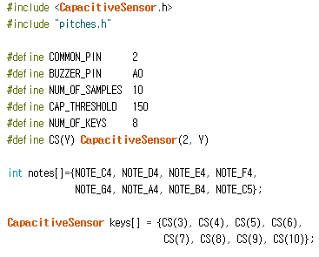
코드 작성하기
라이브러리 포함 및 정의

Slide 17
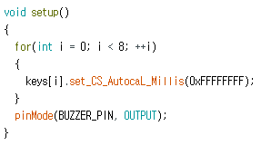
코드 작성하기
Setup 파트

Slide 18
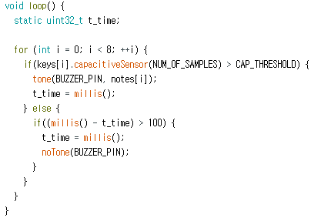
코드 작성하기
Loop 파트 : 반복문

Slide 19
코드 작성하기
pitches.h
http://blog.naver.com/opusk/221003896853
1. 위 URL을 웹브라우저 주소창에 입력
2. 아두이노 코드 링크 클릭
3. pitches.h 의 내용을 메모장에 복사
4. pitches.h 로 저장
5. 저장한 파일을 피아노 스케치에 추가
6. 업로드 후, 테스트해보기

Slide 20


Q&A
Thank you
kei@wiznet.io

